Slide 1

TERMODINÁMICA y MÁQUINAS TÉRMICAS
Unidad 15
Ciclos de motores de combustión interna y Turbinas de gas

Slide 2
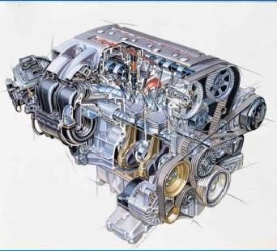
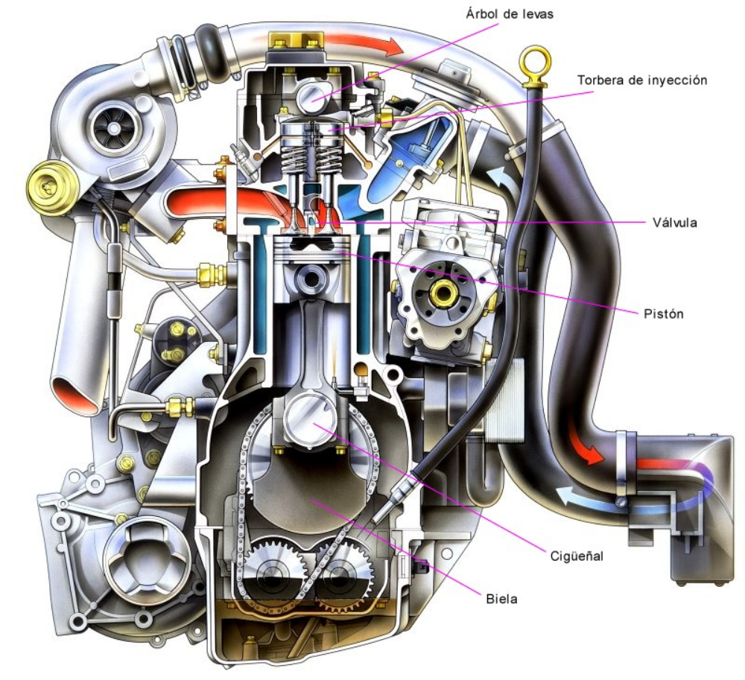
TERMODINÁMICA y MÁQUINAS TÉRMICAS
Tradicionalmente los motores de combustión interna se clasifican en motores de encendido a chispa y motores de encendido por compresión
En los primeros se introduce en el cilindro una mezcla de aire y combustible, que es comprimida y en un momento dado mediante una chispa eléctrica se inflama el combustible, luego se expanden los productos de combustión y se los expulsa a la atmósfera.
En los segundos se introduce aire solamente en el interior del cilindro que se comprime y luego se inyecta el combustible que se inflama por la temperatura a que se encuentra el aire, los gases de combustión se expande y se los expulsa, luego a la atmósfera

Slide 3
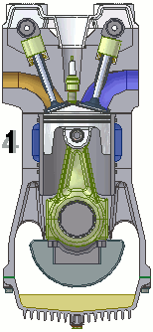
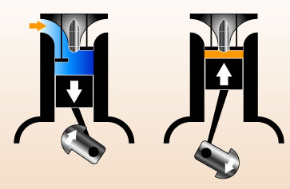
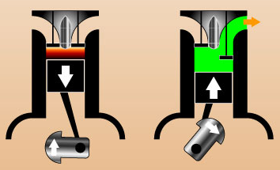

Funcionamiento del ciclo Otto
Admisión
Compresión
1500ºC < T₃ < 2200°C 30 atm< p₃ < 40 atm
P
3
Q1
2
Combustión
y expansión
Escape
4
0
1
Q2
V2
V1
v
PMS
PMI

Slide 4
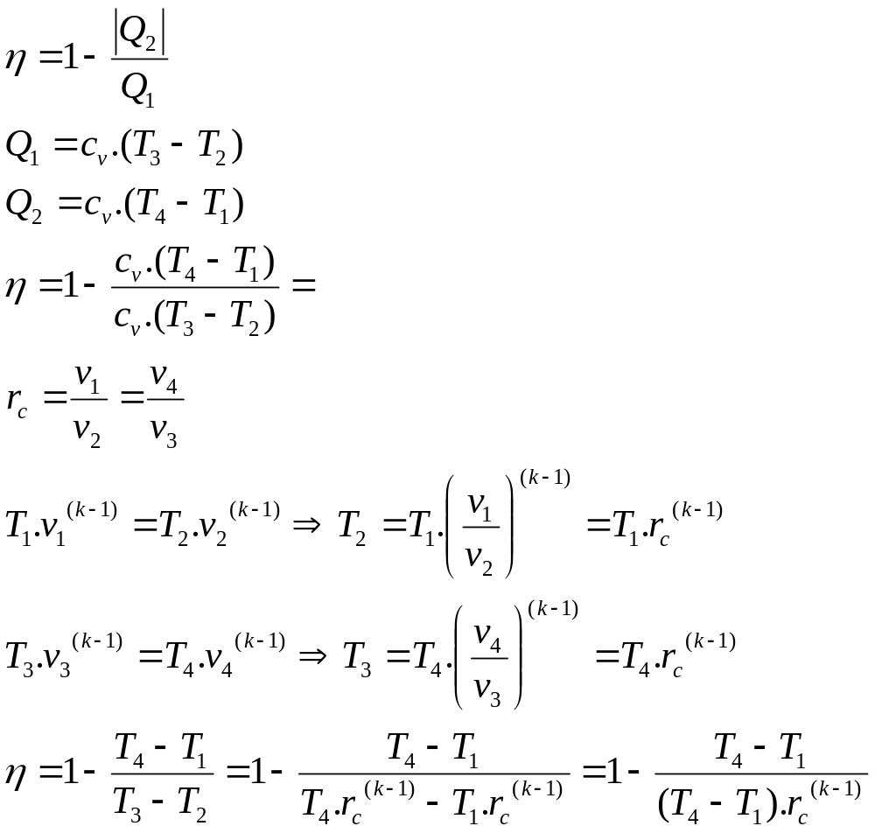
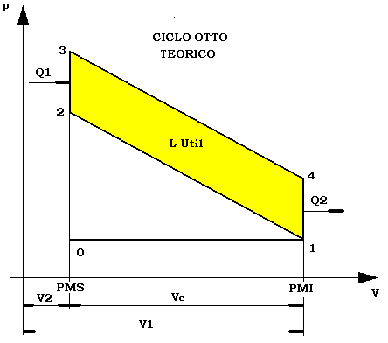
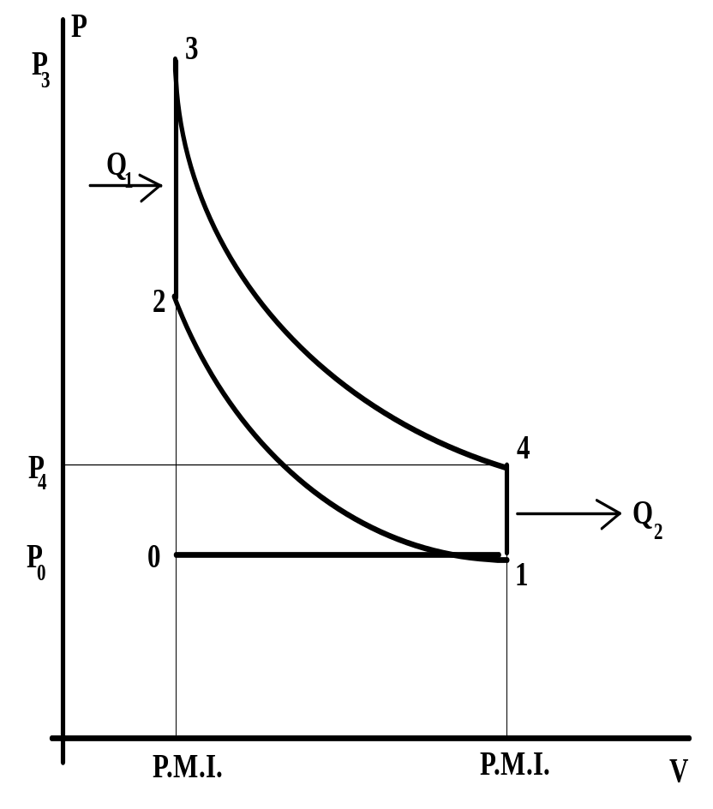
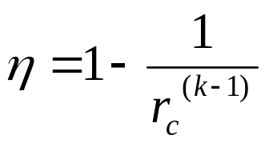
Rendimiento del ciclo Otto
La rc varía de 6 -8 para naftas comunes y de 8 -12 para naftas especiales, alcanzándose en 2 las siguientes presiones, para k= 1,4; de 12,3 -18,4 atm y de 18,4 -30 atm respectivamente
P.M.S.

Slide 5
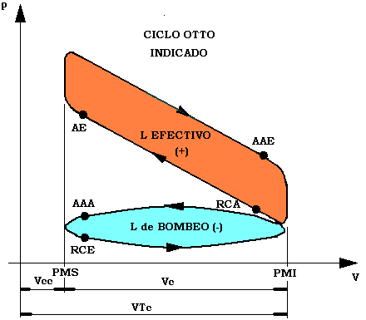
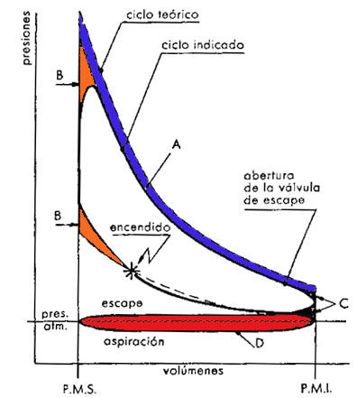
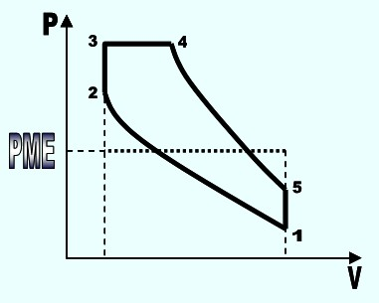
Ciclo indicado (Máquina real y Fluido real)
Diferencia en el calor específico a volumen constante
Transformación politrópica y diferencia de gases.
Trabajo de bombeo.
La combustión no es instantánea.
La apertura y cierre de válvulas es progresiva, no instantánea.
La mezcla aire-combustible no es homogénea.
Falta de estanqueidad en aros de pistón y asientos de válvulas.
La presión media efectiva es un parámetro fundamental para valorar las prestaciones del motor, pues multiplicando la p.m.e por el área de la cabeza del pistón, se obtiene la fuerza media que cada pistón desarrolla en la manivela del cigüeñal

Slide 6
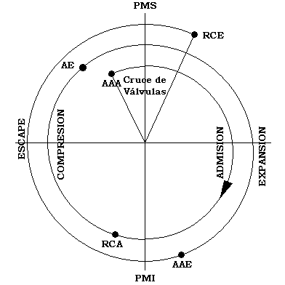
Diagrama circular
Se llama de cuatro tiempos porque para completar el ciclo necesita dos vueltas del eje acodado o Cigüeñal y cuatro carreras del émbolo o Pistón.
A 3000 rpm el pistón realiza 100 carreras por segundo
AAA = Avance Apertura RCA = Retardo Cierre Admisión AAE = Avance Apertura Escape RCE = Retardo Cierre Escape AE = Avance del Encendido PMS = Punto Muerto Superior PMI = Punto Muerto inferior

Slide 7
Ciclo Otto-Combustibles
Principales tipos
Líquidos: Nafta, Alcholes, etc
Gaseosos: Gas natural,
Características de una Nafta
Permitir arranque en frío
Evitar el vapor lock
Potencia y economía
Estabilidad química y limpieza
Minimizar las emisiones.
Poder antidetonante
El número de octano indica la capacidad antidetonante de una gasolina; a más octanaje más resistencia a la detonación. La calidad antidetonante de una gasolina se determina comparándola con una mezcla de diferentes proporciones de heptano (octano 0) e isooctano (octano 100).

Slide 8
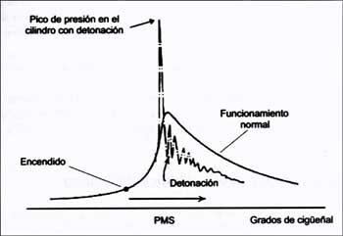
Ciclo Otto - Combustión
Combustión normal
Se desarrolla de manera gradual a partir de la chispa que genera la bujía, según un frente de llama.
Combustión anormal
Autoencendido Origen: Encendido espontáneo por presión y temperatura Preencendido –Post encendido
Encendido superficial
Origen: Puntos calientes
Preencendido-Post encendido
Detonación: durante el avance del frente de llama aumenta la presión y la temperatura del resto de la carga y se puede producir la detonación que es una combustión casi instantánea (muy alta velocidad)

Slide 9
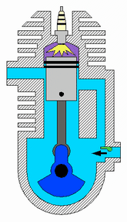
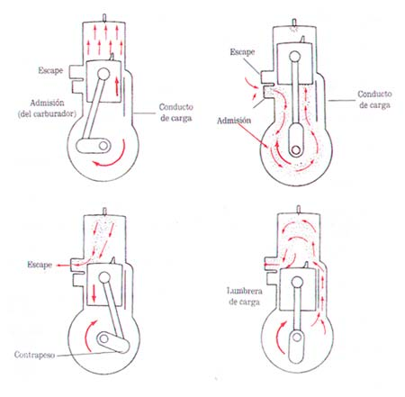
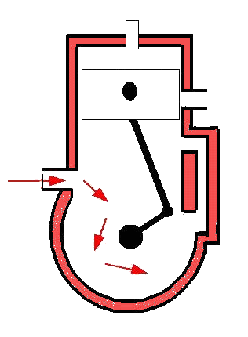
Motor de 2 Tiempos
Realiza el ciclo en un giro del cigüeñal
A) el pistón asciende comprimiendo la mezcla y produce un vacío en el cárter
B) al descubrir el conducto de aspiración entra la mezcla carburada al Carter. En el PMS se produce la combustión
C) Luego de la explosión, se descubre primero la lumbrera de escape por donde salen los gases mientras se comprime la mezcla que se encontraba en el cárter.
D) Al descubrir la lumbrera de carga la mezcla fresca ingresa al cilindro ayudando a desalojar los gases de escape restantes.

Slide 11
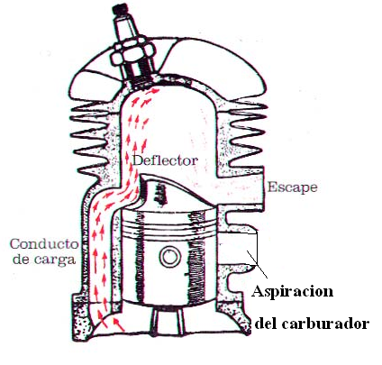
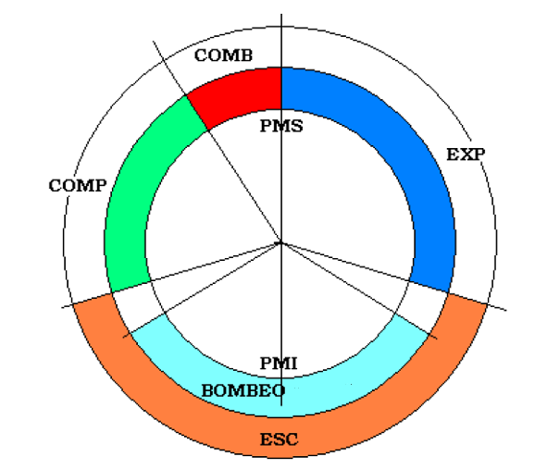
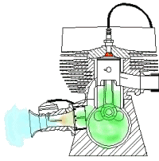
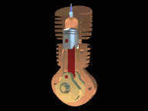
Diagrama circular 2T

Slide 12
Ventajas de un motor de 2T
A igual número de combustiones por segundo, se requiere la mitad de cilindros que en uno de 4 tiempos.
Mayor simplicidad constructiva.
Desventajas de un motor de 2T
* Carrera de expansión reducida con la consiguiente pérdida de potencia y rendimiento, con bajas presiones medias efectivas.
* Menor rendimiento termodinámico por escape de mezcla fresca.
* Lumbreras de dimensiones reducidas para no disminuir excesivamente la expansión con las consiguientes pérdidas de carga y de potencia.
* La mayor carga térmica sobre los pistones (una explosión por vuelta) implica mayores solicitaciones mecánicas y mayor dificultad para refrigerarlos.
* Funcionamiento irregular a bajos regímenes

Slide 13
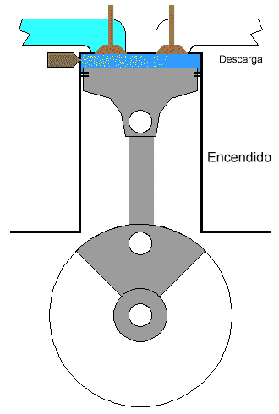
Ciclo Diesel

Slide 14
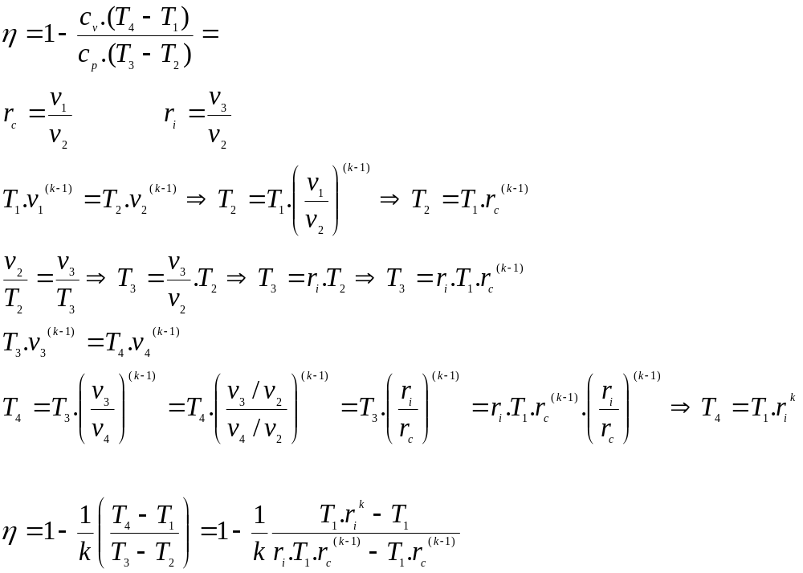
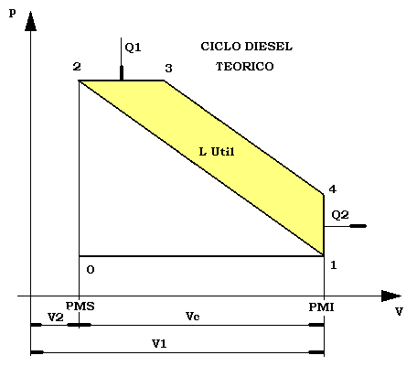
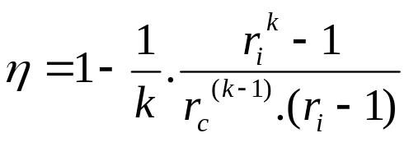
Rendimiento Ciclo Diesel

Slide 15
Rendimiento Ciclo Diesel
El rendimiento depende de la ri, rc y k
Aumenta con rc y al disminuir ri
ri 2 3 4 5
rc=15 0.59 0.56 0.52 0.48
rc=16 0.60 0.57 0.53 0.50
Diferencias entre el Ciclo real y el ideal :
Es difícil mantener la combustión a presión constante, además está asociado al tiempo necesario para la combustión.
Las transformaciones adiabáticas son en el ciclo real politrópicas y de grado diferente en la compresión y la expansión.
Diferencias de presión en admisión y escape respecto de la atmosférica
La apertura y cierre de válvulas es progresivo.
Combustibles
Lo caracteriza el índice de cetano que proporciona una idea sobre la respuesta del combustible, al aumentar el N° cetano se tiende a reducir el tiempo entre la inyección y el comienzo de la de ignición del combustible, facilitando su auto inflamación en el menor tiempo posible y conseguir una combustión más suave.

Slide 16
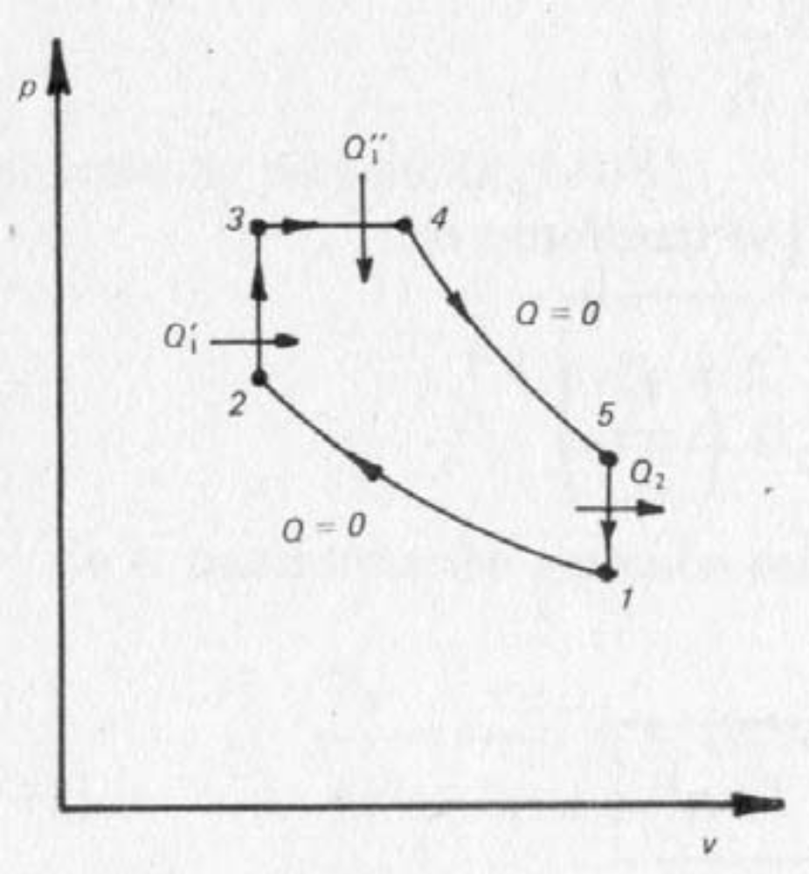

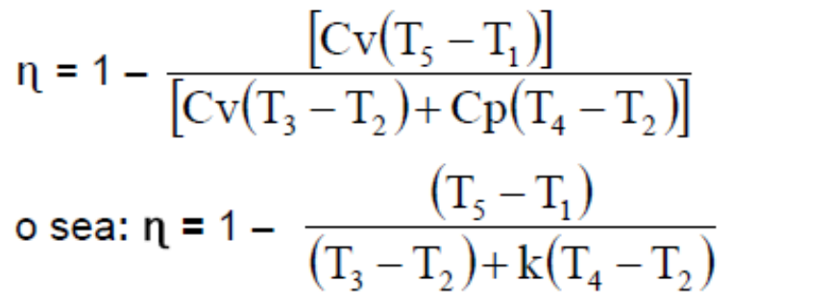
Ciclo Semi-Diesel
3
3
3

Slide 17
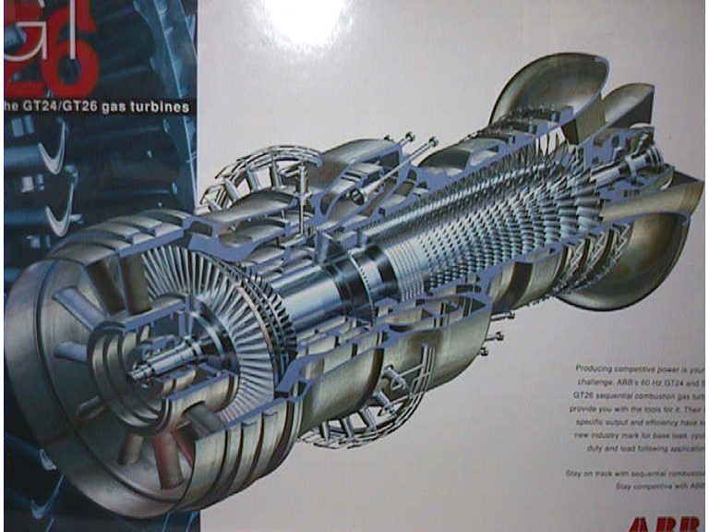
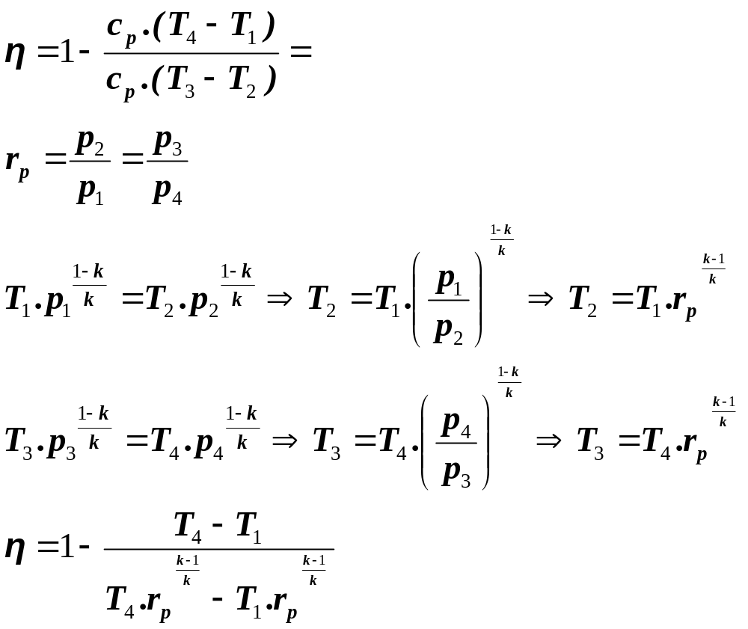
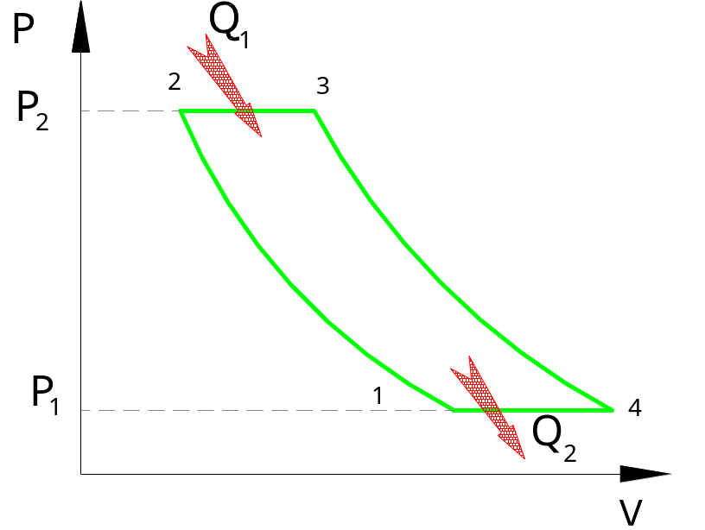
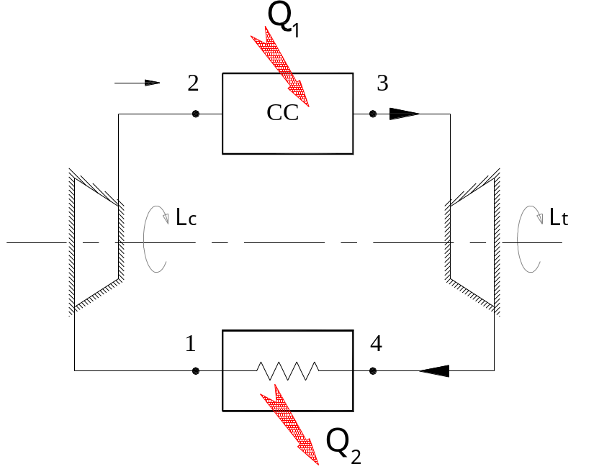
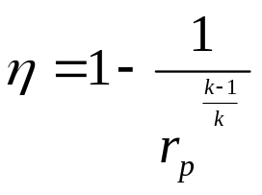
Rendimiento Ciclo Brayton

Slide 18
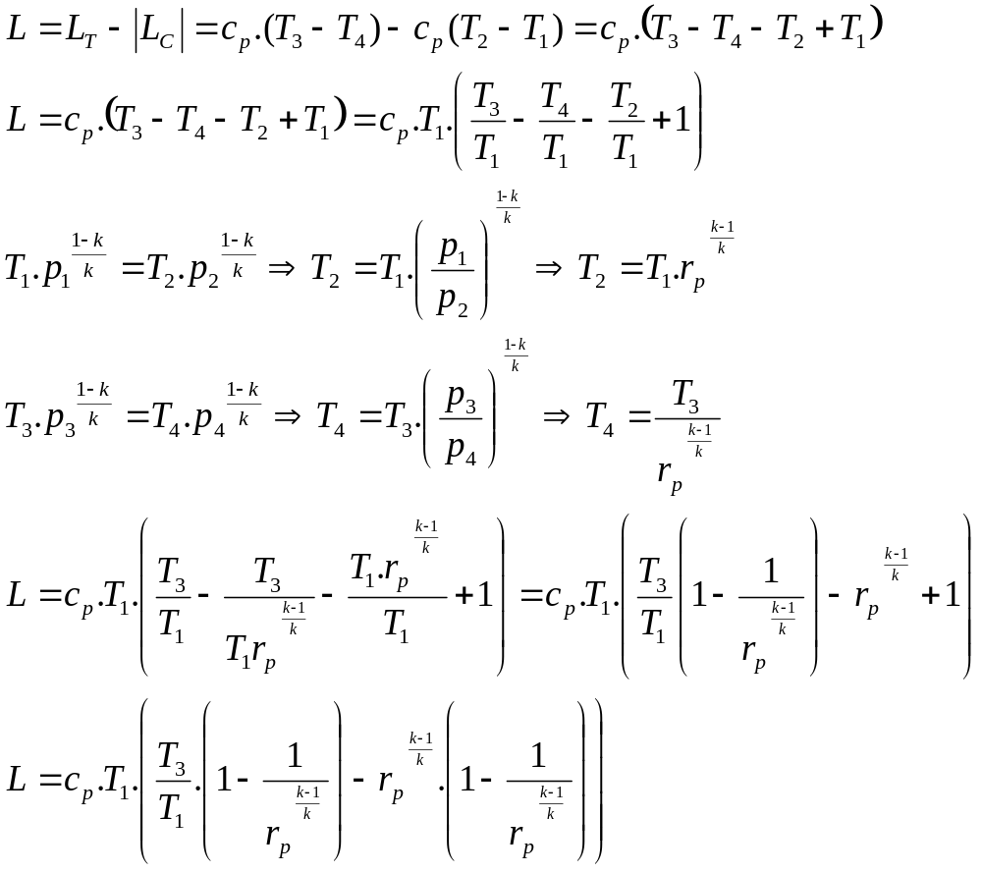
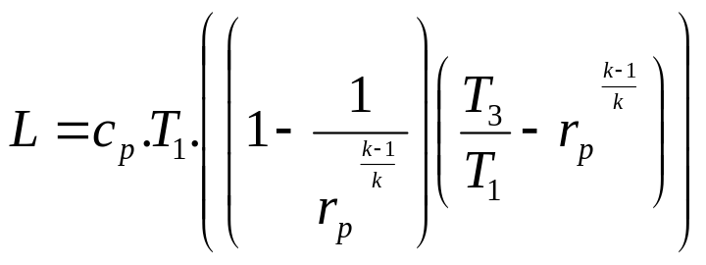
Trabajo en Ciclo Brayton (por unidad de masa)

Slide 19
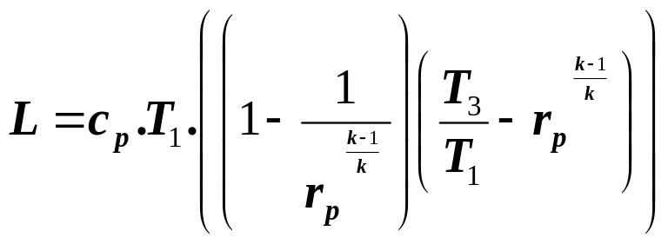
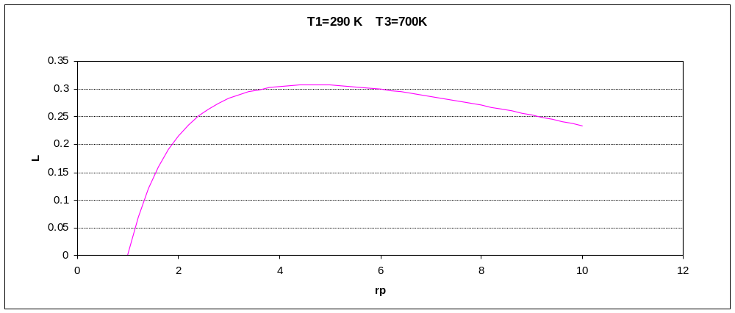
Fijando T₁ y T₃ podemos encontrar el valor que hace máximo el trabajo neto como en el siguiente ejemplo grafico.
Máximo Trabajo Ciclo Brayton

Slide 20
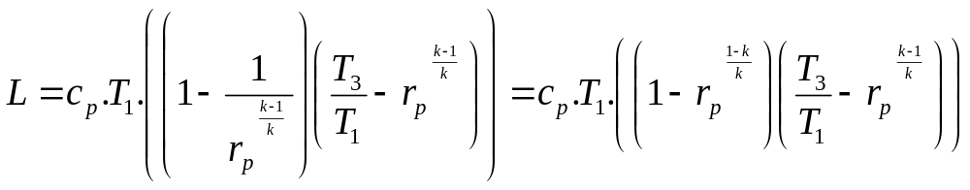
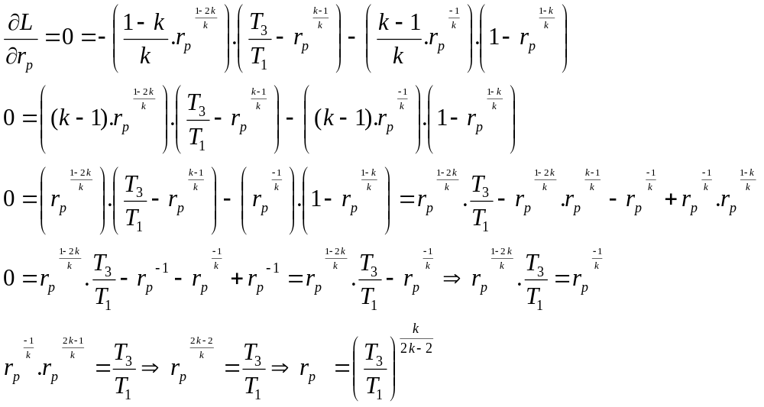
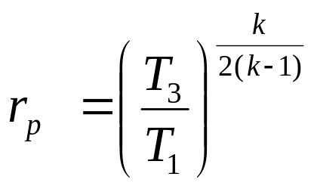
Máximo Trabajo Ciclo Brayton

Slide 21
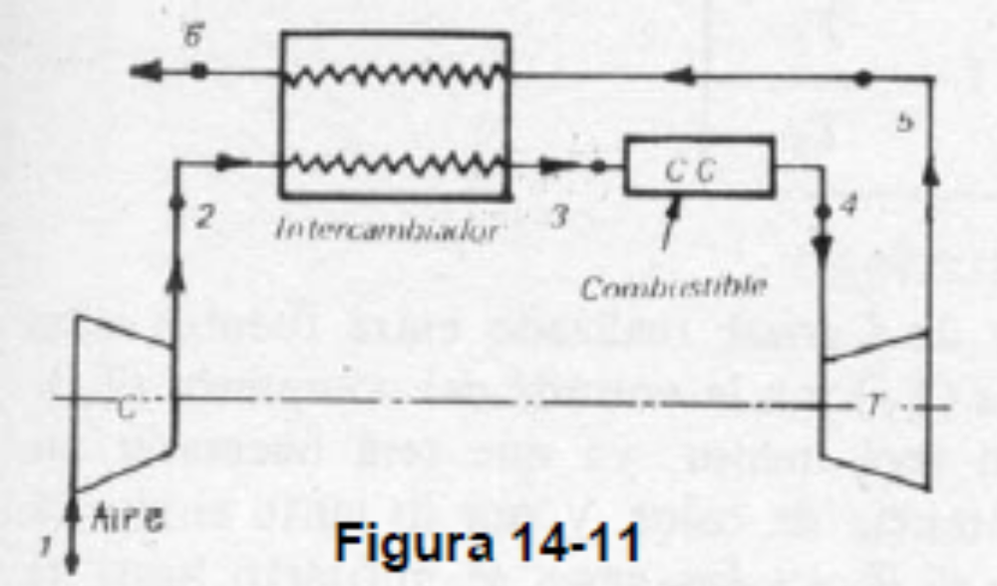
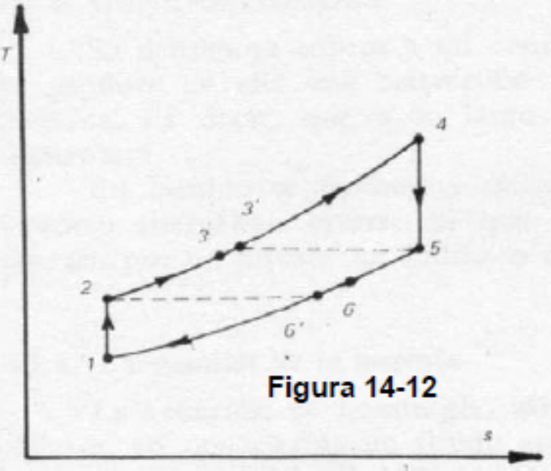
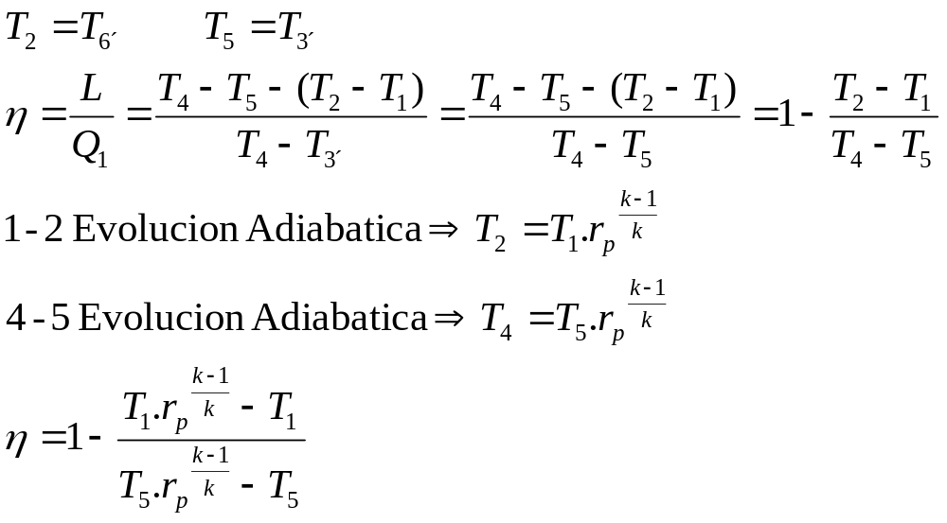
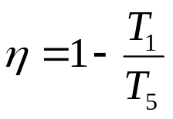
Ciclo Brayton con regeneración

Slide 22
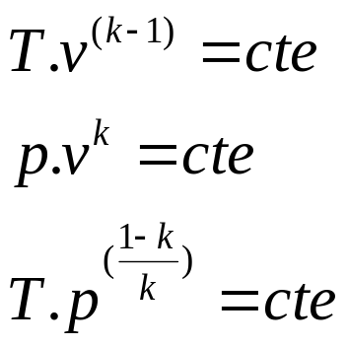


Resumen de fórmulas
Ciclo Joule-Brayton
Ciclo OTTO
Ciclo Diesel
Ciclo Joule-Brayton regenerativo

Slide 23
Ejemplo 1-Ciclo Otto
La relación de compresión en un ciclo Otto ideal de aire es: rC = 8.
Al principio de la carrera de compresión, la presión es de 1 bar y la temperatura 40°C; la temperatura máxima (T₃) es de 1080°C.
Determinar:
a) presión, volumen específico al final de cada proceso del ciclo;
b) calor que recibe el aire y el rendimiento
c) presión media efectiva.

Slide 24
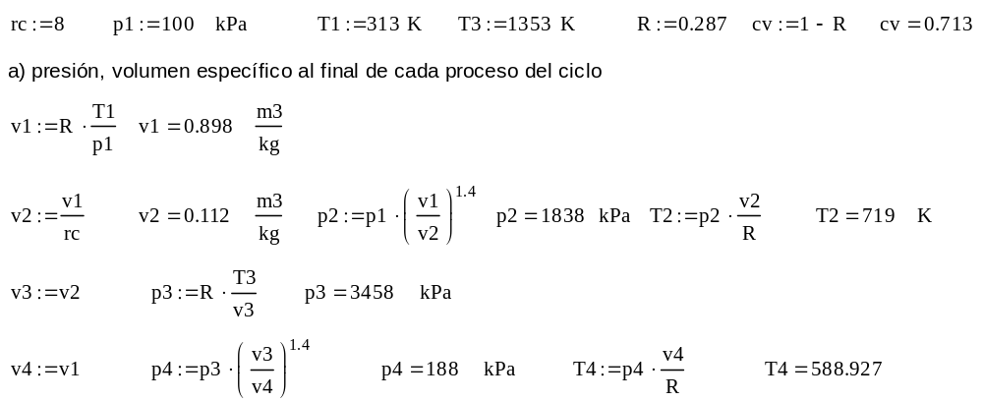
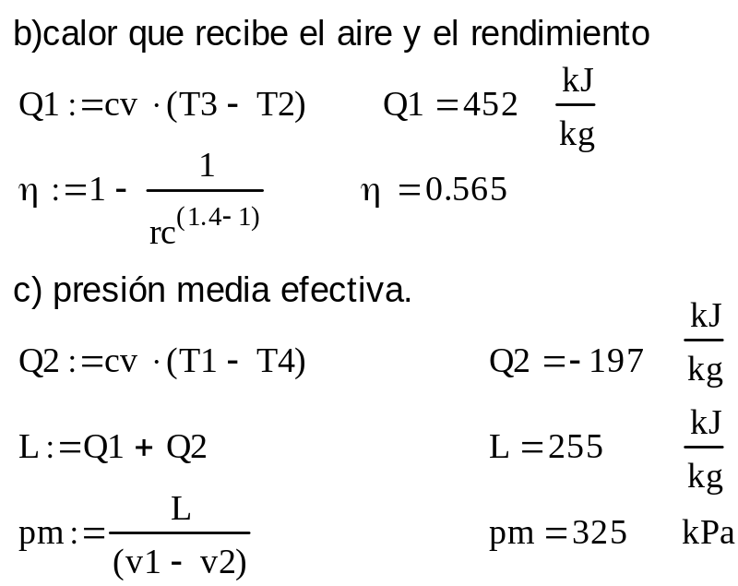
-

Slide 25
Ejemplo 2-Ciclo Diesel
La relación de compresión en un ciclo diesel ideal de aire es: rC =15 y ri=2.
Al principio de la carrera de compresión, la presión es de 1 bar y la temperatura 22°C.
Determinar
a) presión, volumen específico al final de cada proceso del ciclo;
b)calor que recibe el aire y el rendimiento
c) presión media efectiva.

Slide 26
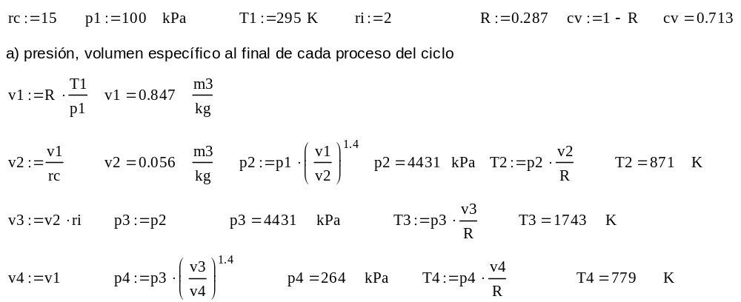
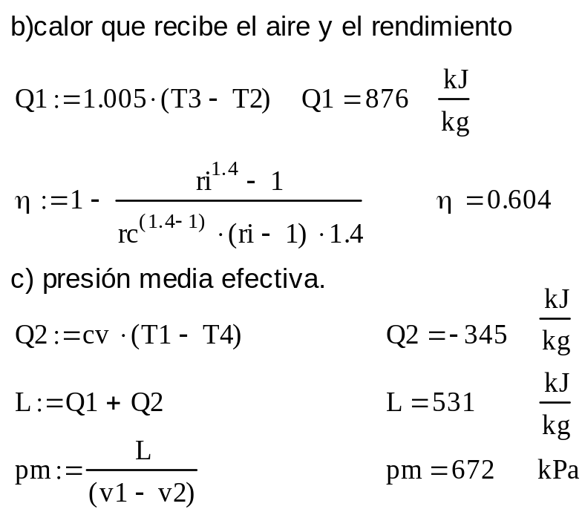

-

Slide 27
Ejemplo 3-Ciclo Joule
Una turbina de gas utiliza con fluido intermediario aire, con rp= 3. A la entrada del compresor la presión es de 1 bar y la temperatura es de 20 ° C. A al turbina el aire ingresa a 650°C.
Se pide:
a) presión, volumen específico al final de cada proceso del ciclo
b) el rendimiento de la instalación y trabajo útil

Slide 28
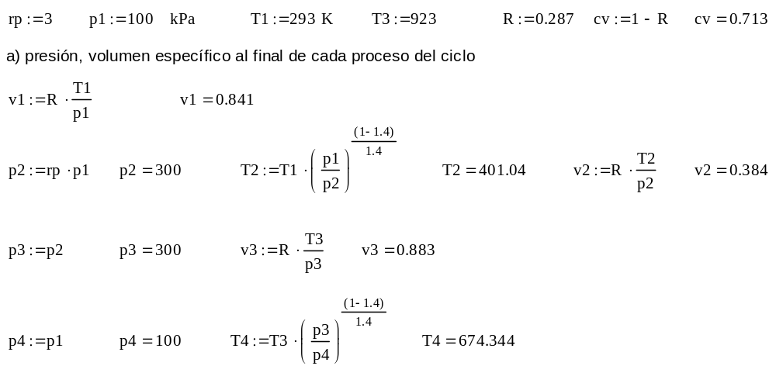
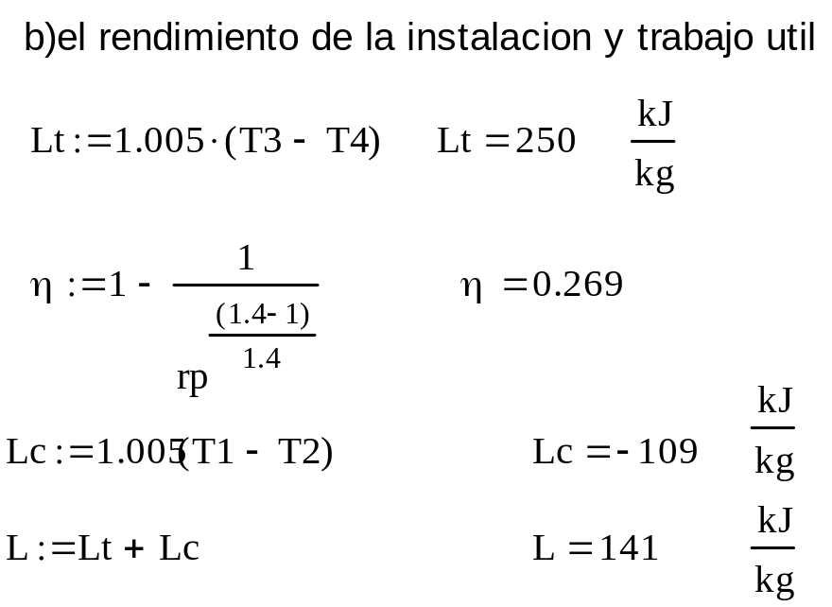


Slide 29

Ejemplo 4-Ciclo Joule
Una turbina de gas utiliza con fluido intermediario aire, con rp= 10, el flujo que aspira el compresor es de 5 m³/s. A la entrada del compresor la presión es de 1 bar y la temperatura es de 27 ° C. A al turbina el aire ingresa a 1127°C.
Se pide:
Potencia útil
Rendimiento
Calcular el máximo trabajo que puede se puede obtener cambiando solo la rp

Slide 30



